Slide 1
Kotlin Multiplatform

Slide 2
KMM (Kotlin Multiplatform Mobile)
크로스 플랫폼 모바일 앱 생성을 단순화할 수 있도록 설계된 SDK
Flutter나 React Native와는 크로스 플랫폼 개발을 돕는다는 점에서 동일하나, 기존 플랫폼 언어를 그대로 사용할 수 있다는 점에서 큰 차이를 보이게 됨
iOS와 Android 사이에 공통점과 차이점에 대한 관리의 유연성 확보
iOS와 Android의 공통 로직을 사용하고 필요한 경우 플랫폼 별로 코드를 작성하여 앱을 구현하면 됨

Slide 3
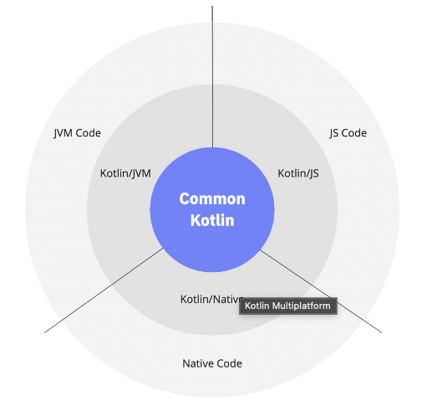
Notes:
Common Kotlin
- 언어, 핵심 라이브러리 및 기본 도구가 포함.
- common Kotlin으로 작성된 코드는 모든 플랫폼의 모든 곳에서 작동
- common 코드는 HTTP(Ktor-client), 직렬화(.serialization.kotlinx) 및 코루틴 관리와 같은 일상적인 작업을 다루는 라이브러리 세트에 의존성을 가짐
platform version Kotlin
- 플랫폼과 상호 운용하려면 플랫폼별 버전의 Kotlin을 사용
- 플랫폼별 Kotlin 버전(Kotlin/JVM, Kotlin/JS, Kotlin/Native)에는 Kotlin extention, 플랫폼별 라이브러리 및 도구가 포함
- 플랫폼을 통해 플랫폼 네이티브 코드(JVM, JS 및 네이티브)에 액세스하고 모든 네이티브 기능을 활용.

Slide 4
KMM (Kotlin Multiplatform Mobile)
androidApp
Android 앱에 대한 모든 기본 코드
iosApp
iOS 앱에 대한 모든 기본 코드
Shared
Android 및 iOS 플랫폼 모두에서 사용할 모든 공유 코드를 포함
비즈니스 로직이 주로 여기에 포함됨

Slide 5
Shared
commonMain
각 플랫폼이 순수하게 공유하는 로직이 담긴 부분
순수 Kotlin으로 작성
androidMain
Android 플랫폼에 특화된 로직이 담긴 부분
Android 프레임워크에 접근할 수 있다
iosMain
iOS 플랫폼에 특화된 로직이 담긴 부분
iOS 프레임 워크에 접근할 수 있다

Slide 6
Shared
commonMain
각 플랫폼이 순수하게 공유하는 로직이 담긴 부분
순수 Kotlin으로 작성
androidMain
Android 플랫폼에 특화된 로직이 담긴 부분
Android 프레임워크에 접근할 수 있다
iosMain
iOS 플랫폼에 특화된 로직이 담긴 부분
iOS 프레임 워크에 접근할 수 있다

Slide 7
Shared
commonMain에 작성되는 로직 중에서 플랫폼 의존적인 코드가 발생하게 될 경우
Expect 키워드를 통해 commonMain에 정의
androidMain 또는 iosMain에 actual 키워드를 통해 구현
Shared 영역은 순수 Kotlin 영역으로, KMM을 지원하는 라이브러리를 사용하여 코드를 구현해야 한다
Ktor, kotlinx.serialization, SQLDelight, Koin 등

Slide 8
장점
크로스 플랫폼의 장점을 가지고 있다
다른 모바일 플랫폼에 대한 동일한 코드를 작성하고 유지보수하는 시간이 줄어들게 됨
네이티브 프로그래밍의 이점과 유연성을 동시에 가져갈 수 있다
개별 플랫폼 영역에서 각 플랫폼 의존적인 코드를 작성하게 되기 때문에 플랫폼에 따른 성능 이슈는 발생하지 않음

